Slide 1
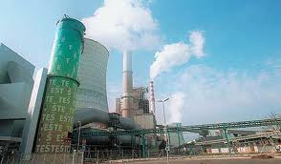
V ELEKTRARNAH PROIZVAJAJO
ELEKTRIČNO ENERGIJO

Slide 2
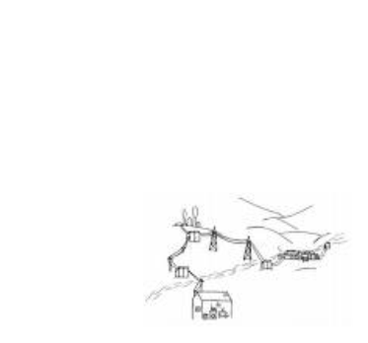
ELEKTRIČNA ENERGIJA
PRIDOBIVAMO JO V ELEKTRARNAH
PO ŽICAH JO PRENAŠAMO DO NAŠIH DOMOV(PORABNIKOV)
SKORAJ V VSEH JO PROIZVAJAJO ELEKTRIČNI GENERATORJI

Slide 3
POZNAMO VEČ VRST ELEKTRARN
TERMOELEKTRARNA(FOSILNA GORIVA- Šoštanj)
JEDRSKA ELEKTRARNA( JEDRSKO GORIVO- RADIOAKTIVNA SNOV- URAN- Krško
HIDROELEKTRARNA( VODA- elektrarne na Savi)
VETERNE ELEKTRARNE- VETER, VETERNICE

Slide 4
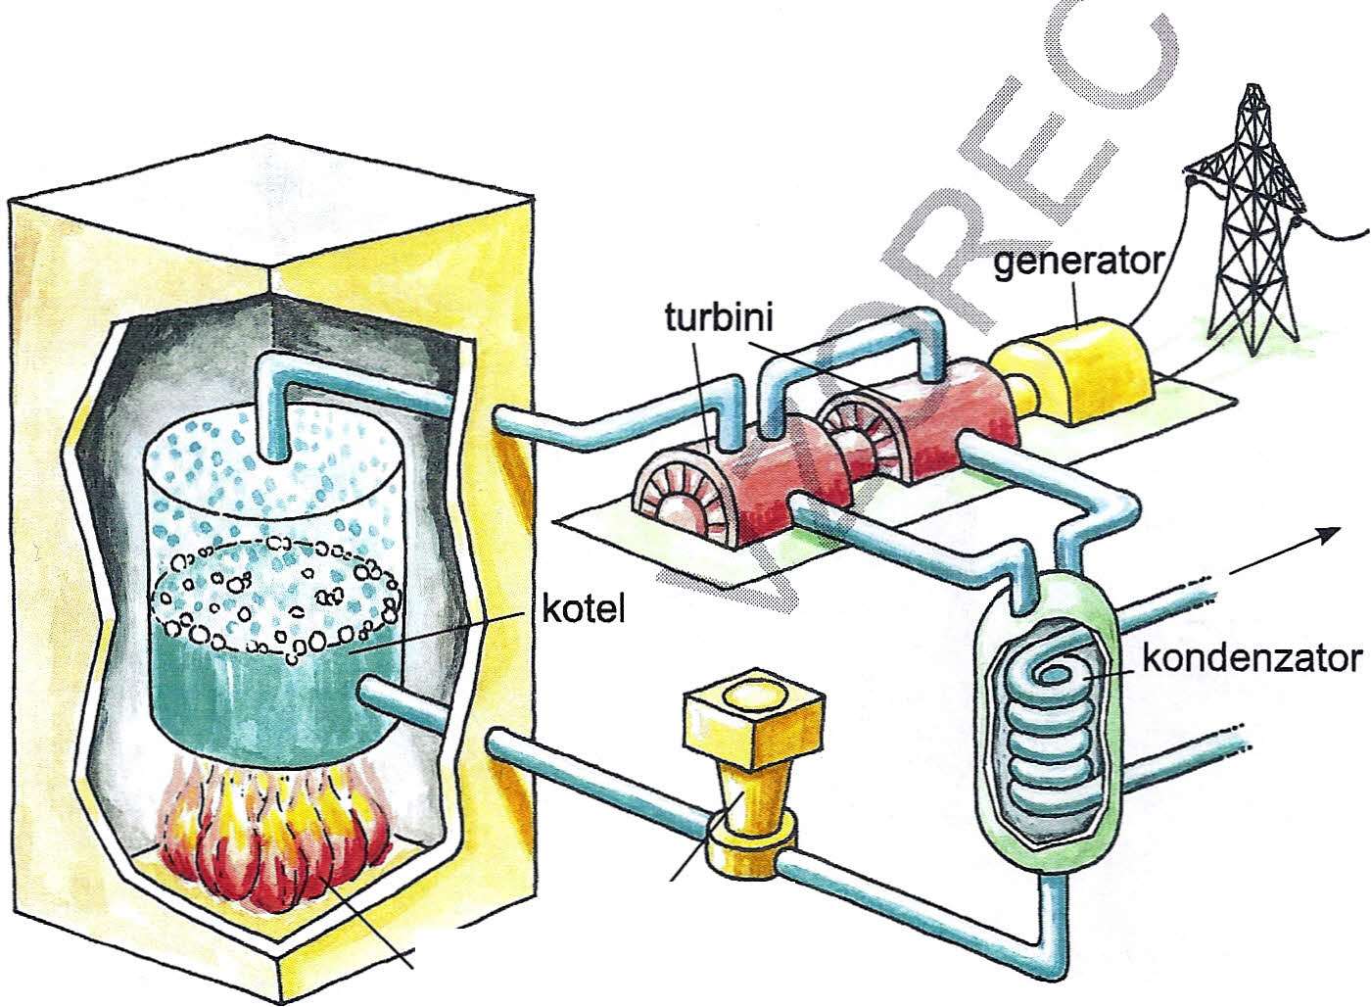
TERMOELEKTRARNA
FOSILNO GORIVO
PARA
PARNA TURBINA
GENERATOR

Slide 5
JEDRSKA ELEKTRARNA
VODO GREJE TOPLOTA, KI SE SPROŠČA PRI JEDRSKI REAKCIJI
SPROŠČA SE OGROMNO TOPLOTE – Z MANJ GORIVA VEČ ELEKTRIKE
ČISTA ENERGIJA
DELUJE KOT TERMOELEKTRARNA

Slide 6
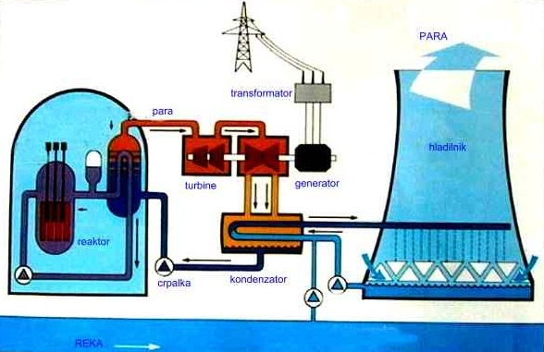
SHEMA DELOVANJA JEDRSKE ELEKTRARNE

Slide 7
HIDROELEKTRARNA
ZAJEZIMO REKE
GENERATORJE POGANJA VODA, KI JO VODIMO PREK VODNIH TURBIN

Slide 8
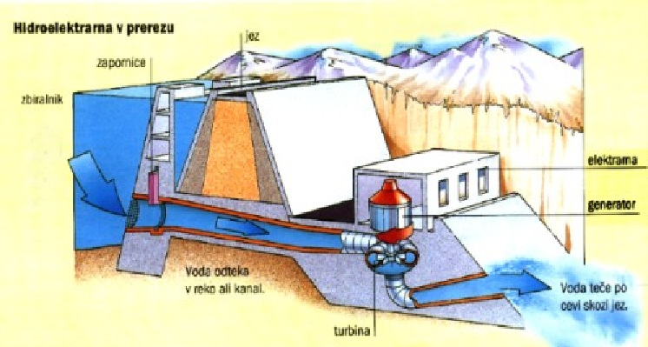
DELOVANJE HIDROELEKTRARNE

Slide 9
SLOVENIJA- PRIDOBIVANJE
v Sloveniji približno eno tretjino elektrike proizvedejo hidroelektrarne,
drugo tretjino dobimo iz termoelektrarn, preostalo tretjino pa proizvede
jedrska elektrarna v Krškem.

Slide 10
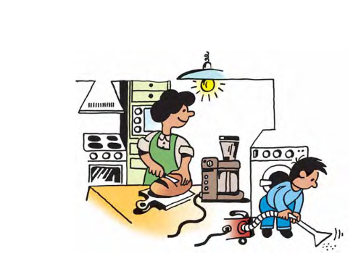
DANES SI ŽIVLJENJA BREZ ELEKTIKE NE ZNAMO VEČ PREDSTAVLJATI
Električna energija omogoča ogrevanje,
razsvetljavo in delovanje različnih
nepogrešljivih naprav, kot so likalnik, pralni
stroj, štedilnik, hladilnik, sesalnik, telefon,
računalnik, televizija in radio. Te naprave
srečamo povsod: doma, v trgovinah, na
ulicah, v kinematografi h, gledališčih,
knjižnicah, muzejih, restavracijah, šolah
in drugod.
Delovanje strojev v tovarnah in bolnišnicah je zelo odvisno od električne energije
Omogoča nam tudi transport- vlak,avto…

Slide 11
RACIONALNA RABA ELEKTRIKE
- VARČEVANJE
PORABA ELEKTRIKE SE IZ DNEVA V DAN POVEČUJE
ČE MALO PAZIMO JO LAHKO PRIVARČUJEMO
VARČNE SIJALKE
VARČNI GOSPODINJSKI APARATI
UGAŠAMO LUČI
ZMERNO OGREVAMO…

Slide 12
RISANKE- ZANIMIVO
http://www.youtube.com/watch?v=N3KHQqEThWY
http://www.youtube.com/watch?v=1-g73ty9v04&feature=related
http://www.youtube.com/watch?v=zhIMmJl4JTw

Slide 13
ŽELIM VEDETI VEČ
http://www.gimvic.org/projekti/projektno_delo/2011/2a/elektrarne/jedrska_elektrarna.html
http://www.trajnostnirazvoj.si/images/stories/pdf/brosura_elektrika.pdf

